Slide 1

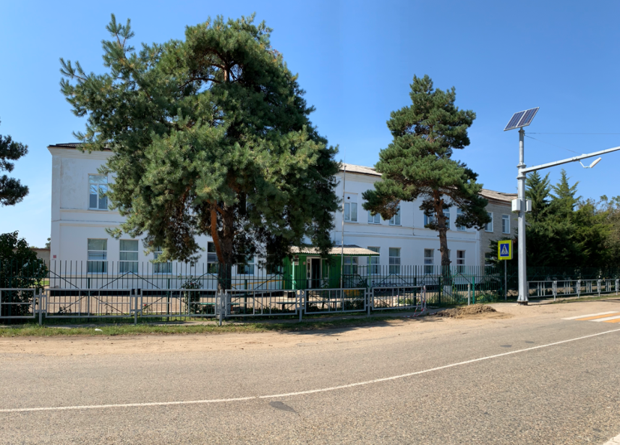
Муниципальное бюджетное общеобразовательное учреждение
средняя общеобразовательная школа № 12 имени С.Ф. Волкова
села Новоалексеевского МО Белореченский район
Краснодарский край
Опыт работы школы по преодолению риска
«Пониженный уровень школьного благополучия»
Директор МБОУ СОШ 12
Мозгот В.В.
Автор:

Slide 2
Социальный паспорт школы
Общая численность учащихся |  |  | Состоят на учёте |  | Статус семей
1-4 | 5-9 | 10-11 | ВШ | ПДН | Много- детные | Неполные | Неблаго- получные
63 | 84 | 16 | 4 | 3 | 14 | 33 | 1

Slide 3
Педагогический состав
Общая численность педагогических работников, из них имеют: | 16
высшую и первую квалификационную категорию | 9
высшее образование | 13
среднее профессиональное | 3
педагогический стаж работы до 5-ти лет | 4
педагогический стаж работы более 20-ти лет | 10
государственные и ведомственные награды, почётные звания | 3
пенсионеры по возрасту | 4

Slide 4
Проект «500+»
В 2020 году МБОУ СОШ 12 была включена в Федеральный проект «Адресной методической помощи 500+».
Участники образовательных отношений прошли анкетирование для оценки
рисков образовательной организации.
В результате верификации были подтверждены следующие факторы риска с высокой и средней степенью значимости:

Slide 5
Рисковые направления
1.Высокая доля обучающихся с рисками учебной
неуспешности.
2. Недостаточная предметная и методическая компетентность педагогических работников.
3. Низкая учебная мотивация обучающихся.
4. Низкий уровень оснащения школы.
5. Пониженный уровень школьного благополучия.
6. Низкое качество преодоления языковых и культурных барьеров.

Slide 6
Рисковые направления
Фактор риска «Низкий уровень школьного благополучия» имел среднюю степень значимости.
Цель: Снизить уровень тревожности обучающихся МБОУ СОШ 12, влияющий на их познавательную активность.
Задачи:
1.Повысить психолого-педагогическую грамотность учителей.
2.Педагогам пройти курсы повышения, направленные на профилактику и преодоление эмоциональной напряжённости.
3.Снизить риск конфликтов и буллинга в школе.

Slide 7
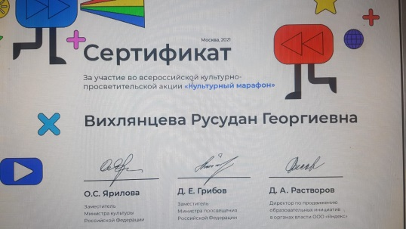
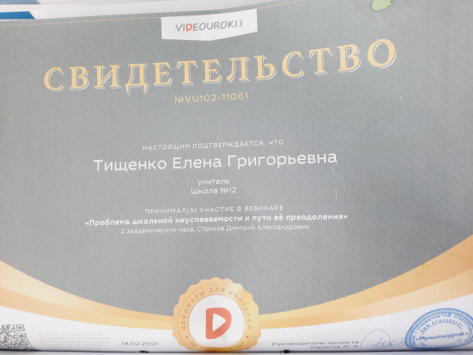
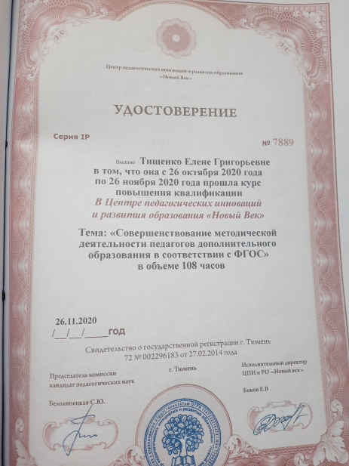
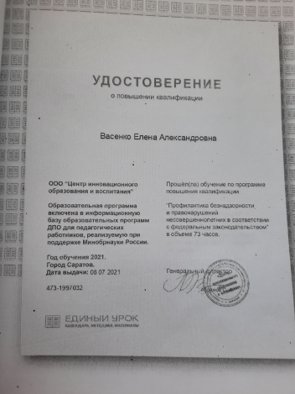
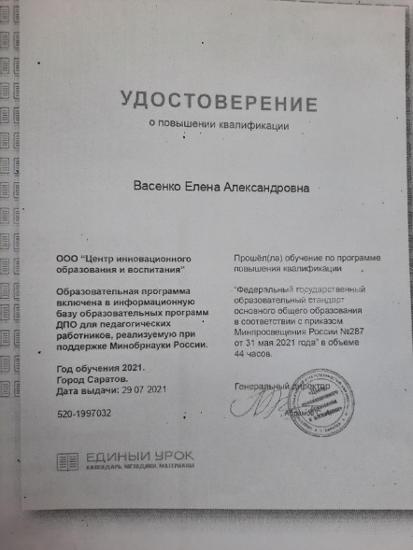
Повышение психолого-педагогической грамотности учителей

Slide 8
Уровень удовлетворённости школьной жизнью

Slide 9
Проведение профилактических бесед инспектором ПДН Аншер И.В. с учащимися
5-го, 6-го и 7-го классов.

Slide 10
Посещение родительских собраний, %

Slide 11
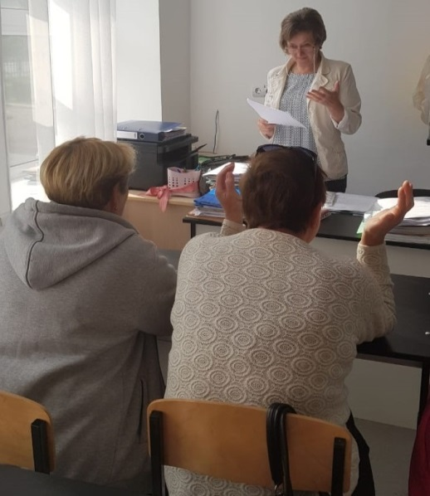
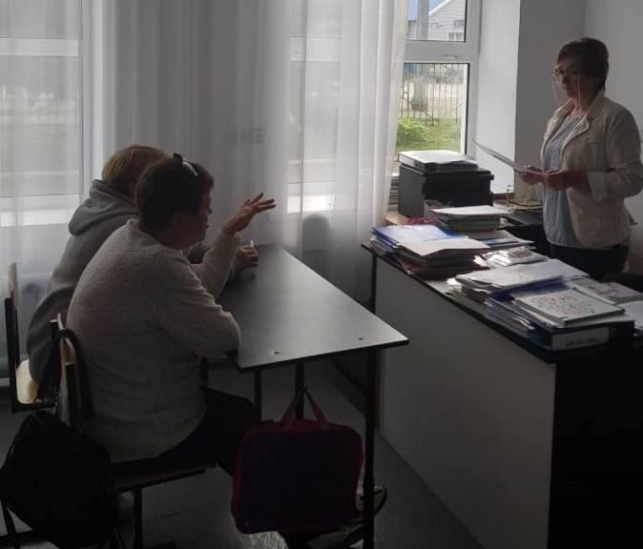
Проведение профилактических бесед заместителем директора по ВР
Лантратовой Л.В. с родителями учащихся
7 класса Ивлевой Н.Н.и Сиволаповой Т.А.

Slide 12
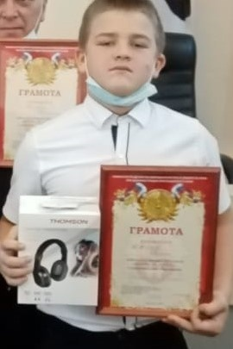
Наши успехи
Учащийся 7 класса, состоящий на учёте в ПДН ОМВД, стал победителем краевого фестиваля «Формула успеха» в номинации «Изобразительное искусство».

Slide 13
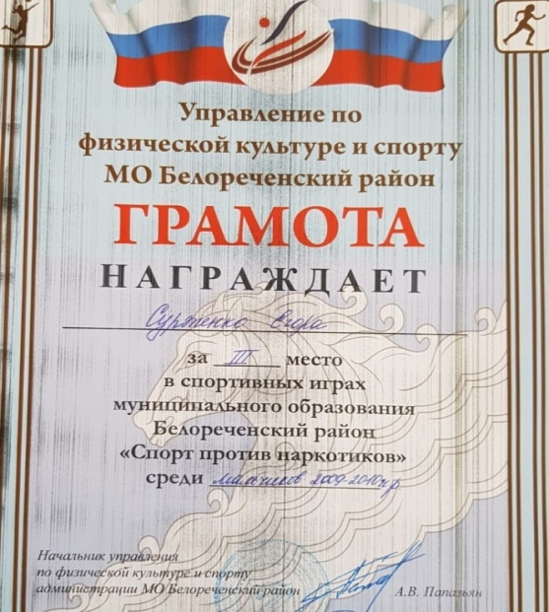
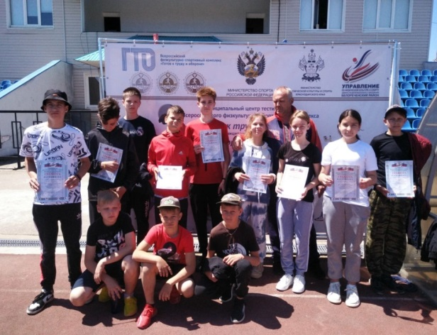
Участники II Спартакиады несовершеннолетних и первого этапа краевых спортивных игр «Спорт против наркотиков»

Slide 14
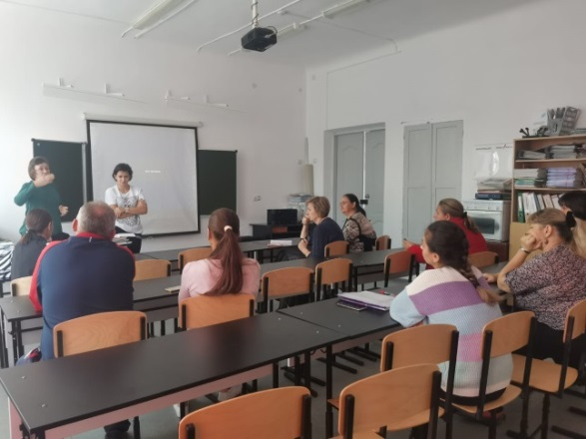
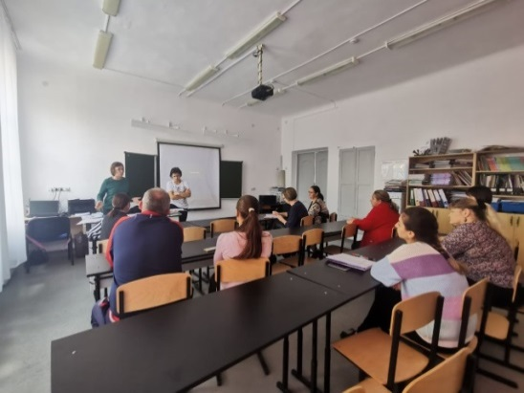
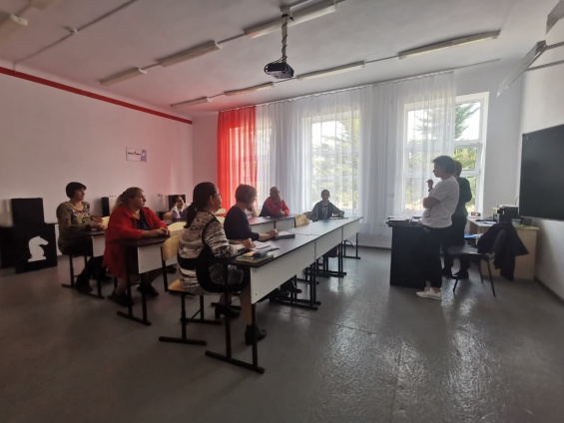
Методическая работа по повышению уровня школьного благополучия.
Проведение анкетирования среди педагогического коллектива

Slide 15
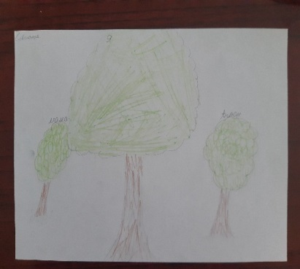
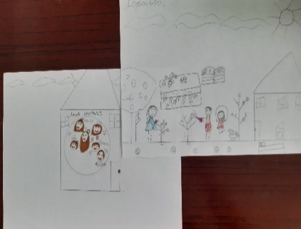
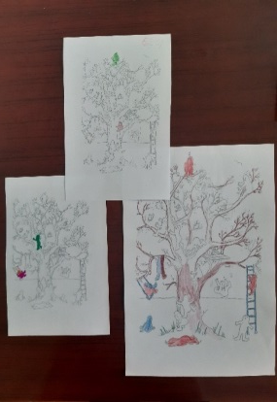
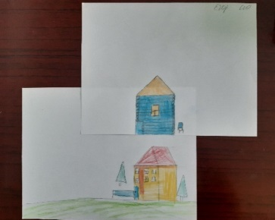
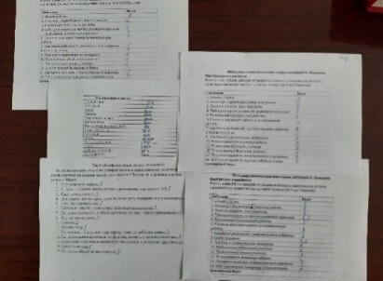
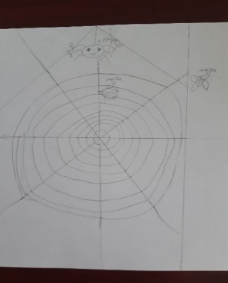
Психолого-педагогическая помощь учащимся
«Дерево с человечками»,
«Моя семья», «Три дерева», «Паутина»,
Домик лесника», «10 слов», «Конфликтный ли ты человек?», «Методика самооценки школьных ситуаций О. Кондаша» -тесты, помогающие определить психологическое состояние ребёнка, его отношения в коллективе и семье.

Slide 16
Снижение пропусков уроков

Slide 17
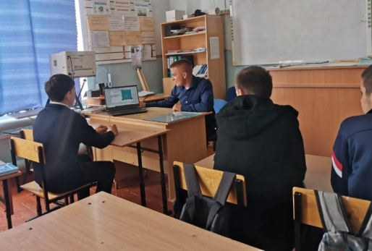
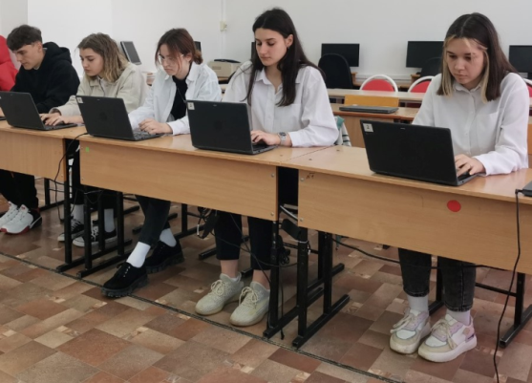
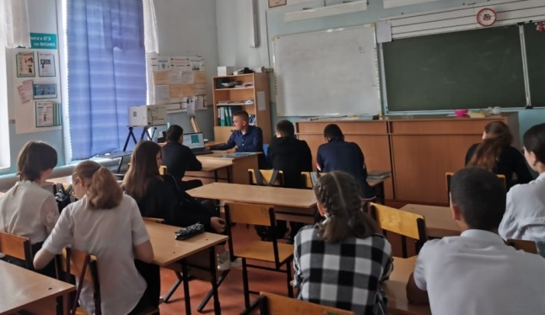

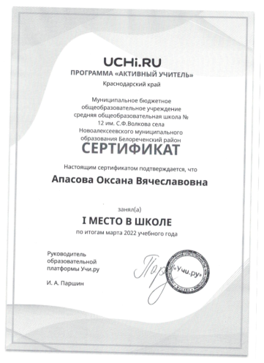
Работа учителей и учащихся по повышению функциональной грамотности

Slide 18

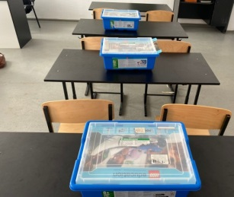
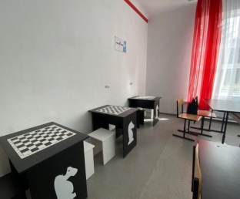
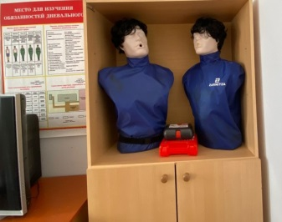
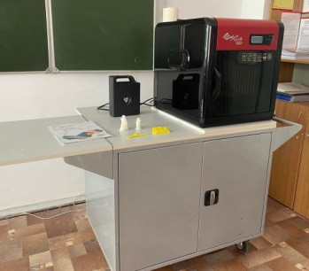
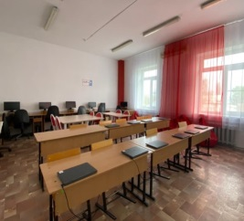
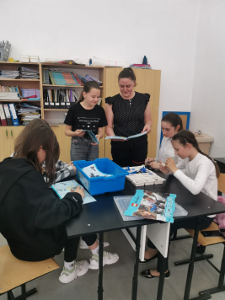
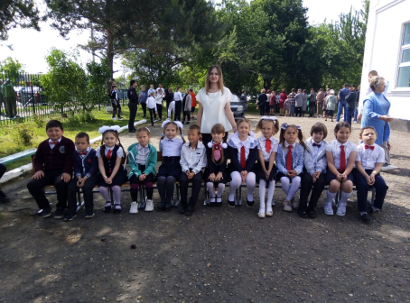
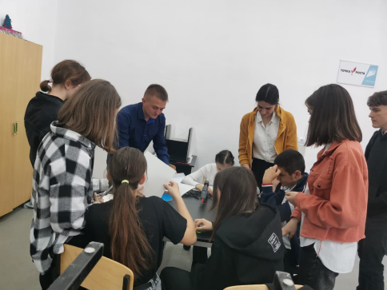
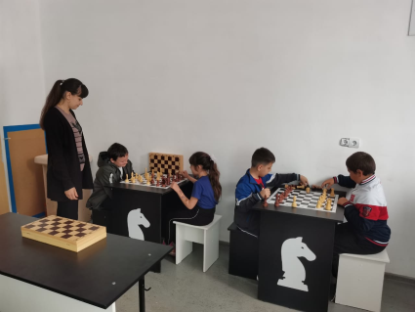
«Точка роста»

Slide 19
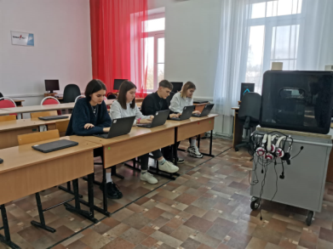
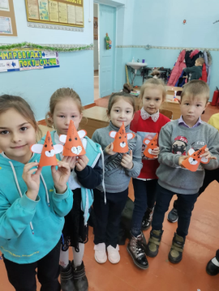
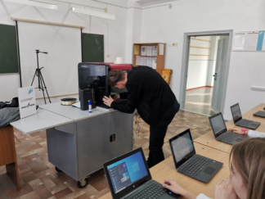
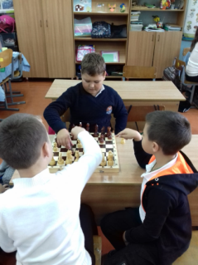
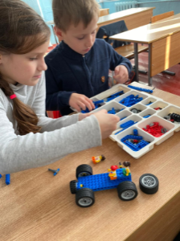
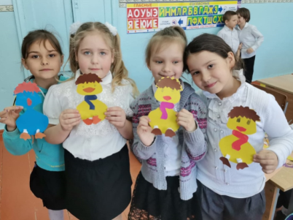
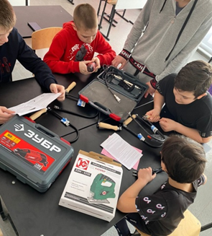
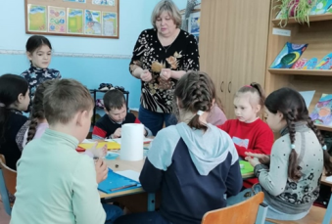
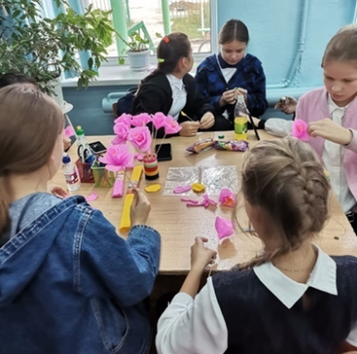
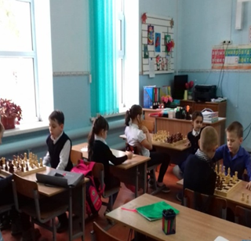
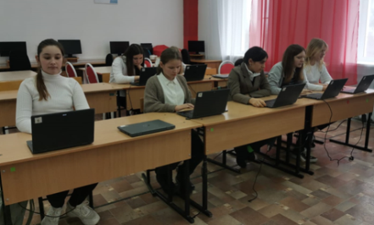
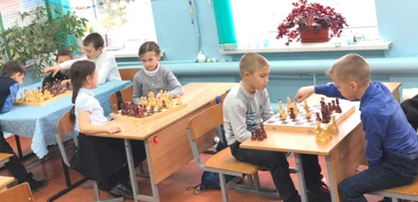
Заинтересовать ребят значит отвлечь от проблемы

Slide 20
Итоги работы в проекте «500+»
Повышена доля обучающихся, находящихся в состоянии школьного психологического комфорта, доли удовлетворённых школьной жизнью.
Создана развивающая среда, отвечающая познавательным потребностям обучающихся.
Организована деятельность участников образовательных отношений по обеспечению усвоения образовательной программы общего образования учащимися с пониженным уровнем школьного благополучия.
Организована психологическая поддержка детей с трудностями в обучении.
Реализована программа профессионального уровня педагогических работников, включающая в себя курсовую, внекурсовую подготовку педагогов, а также участие в работе методических объединений.
Повышено качество образования.
Организована консультативная помощь приглашенных специалистов педагогам с целью научения применению рефлексивного подхода к воспитанию.

Slide 21
Мозгот Виктория Валентиновна, директор МБОУ СОШ 12 с. Новоалексеевского МО Белореченский район
8-918-327-73-19 vmozgot@mail.ru
СПАСИБО ЗА ВНИМАНИЕ!

